Slide 1
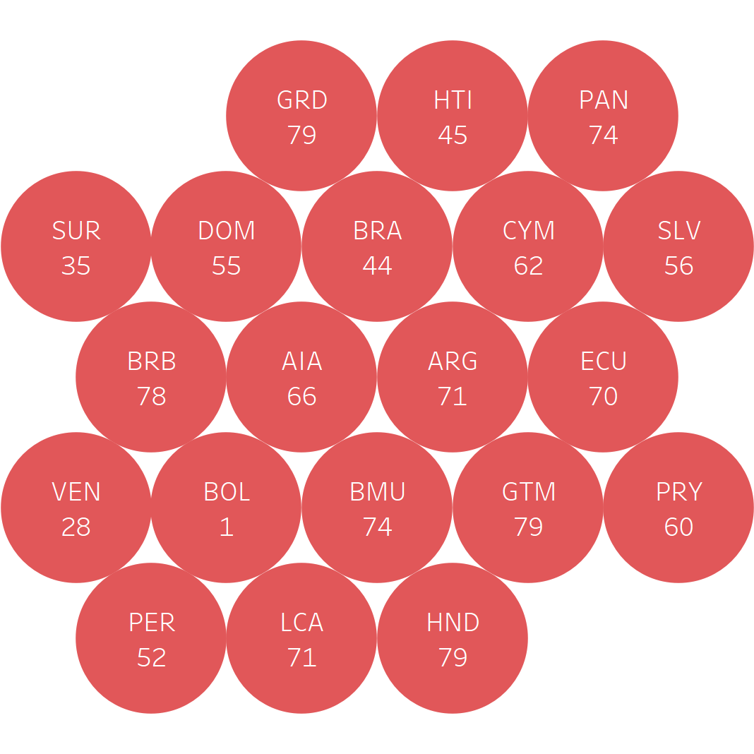
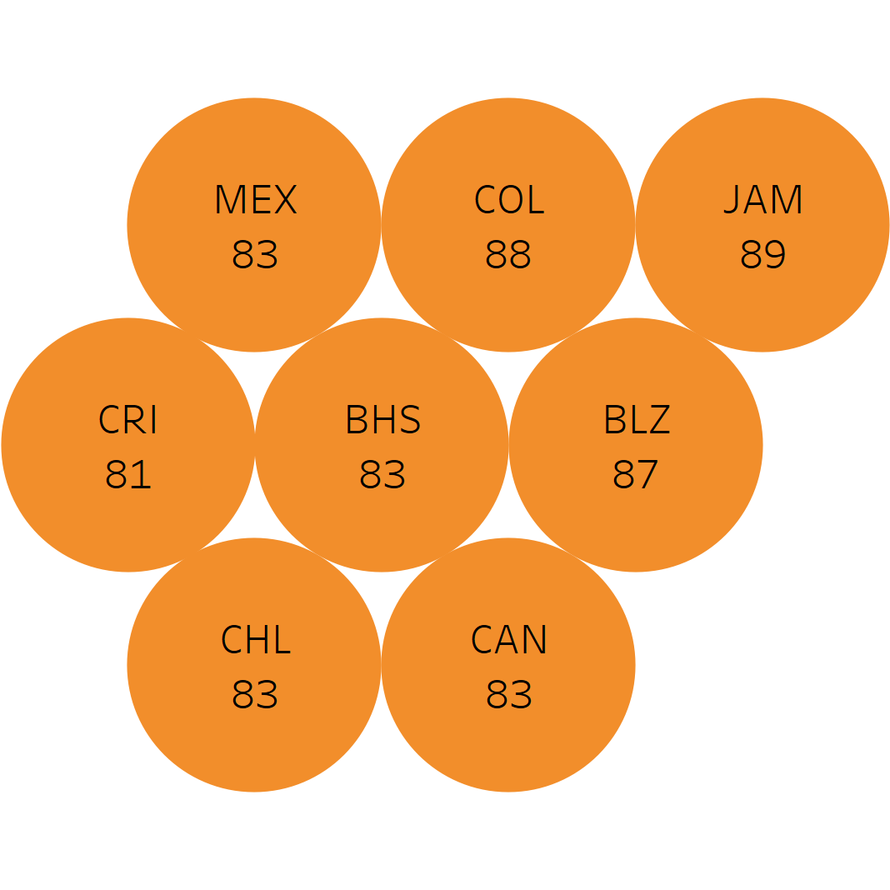
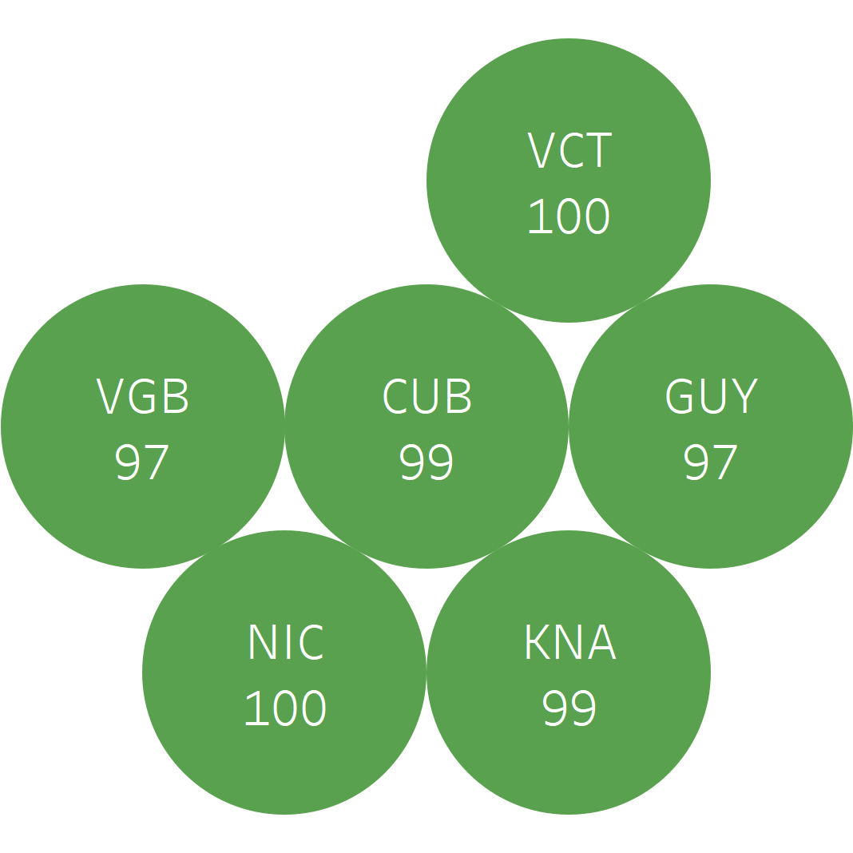
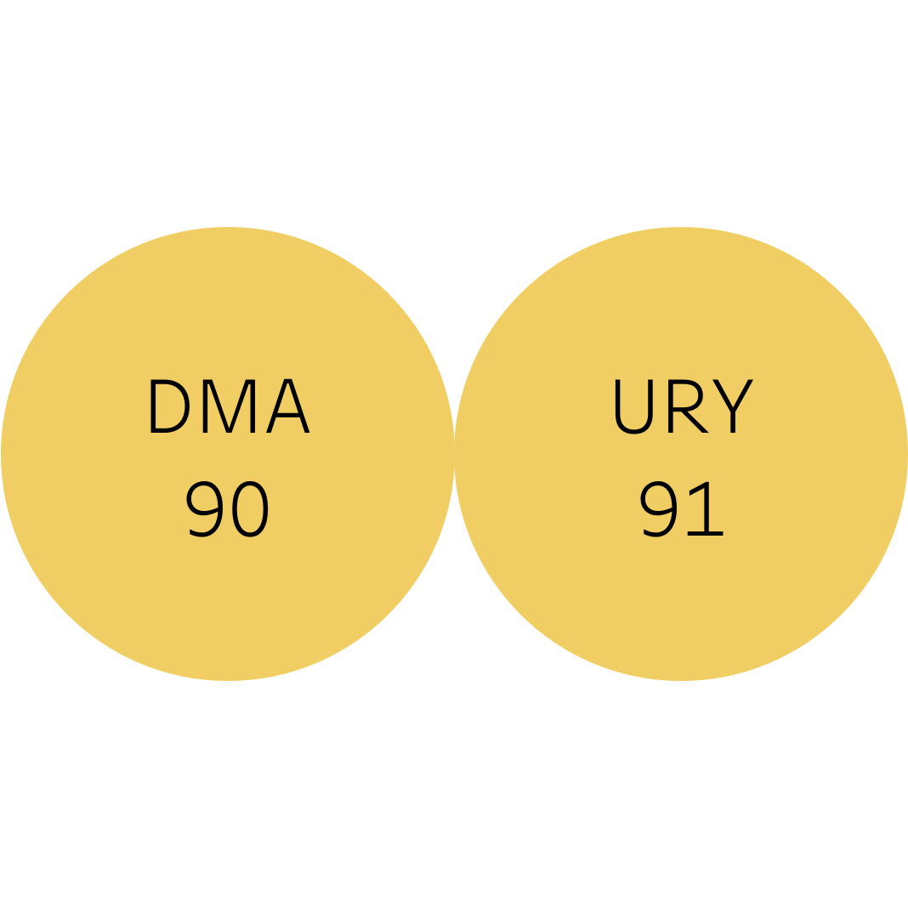
Distribución de países según rango de coberturas para la segunda dosis
de la vacuna SRP, Región de las Américas, 2020
Cobertura (%)
<80%
80-89%
90-94%
>=95%
Rangos de cobertura
Fuente: Informe de los países en el formulario electronico conjunto para la notificación sobre Inmunización de la OMS/UNICEF (eJRF), 2021.
SRP- sarampión-rubeola-paperas

